Slide 1
KURSUS
CISU
REGNSKABSAFLÆGGELSE & REVISION

Slide 2
Notes:
En kort introduktion af selve kurset
Sæt rammerne for kurset.
- Ændr gerne jeres navn og tilføj jeres organisation i parentese
Mikrofonen slukket når man ikke snakker
Kameraet tændt
Ræk hånden op når man har en kommentar, og afvent signal fra undervisere

Slide 3
En kort introduktion af jer:
Hvem er I?
Hvilken organisation kommer i fra?
Hvad vil du gerne have med fra kurset i dag?

Slide 4
program
Præsentation af vores nye kursuspakke
Del 1: Når bevillingen er i gang
Herunder bogføring og god regnskabsskik samt krav til årlige organisationsregnskaber
Del 2: Når bevillingens slutdato er nået
Herunder gennemgang af regnskabsformat(er)
Del 3: Når regnskabet skal sendes til revisor
Herunder diskussion om revisors ansvar og bevillingshavers ansvar

Slide 5
Kursuspakke
Planlægning af projekt
- Lær at lave det gode projektbudget
Afrapportering (Regnskab)
Regnskabsaflæggelse og revision
Projektperiode
- Managing Grants from CISU.
- How to comply with CISU’s requirements for financial management.
- Økonomistyring – fra budget til rapportering
- Det gode projektbesøg

Slide 6
kursuspakke
Planlægning af projekt
- Lær at lave det gode projektbudget
Afrapportering
- Regnskab Regnskabsaflæggelse og revision
Projektperiode
- Managing Grants from CISU.
- How to comply with CISU’s requirements for financial management.
- Økonomistyring – fra budget til rapportering
- Det gode projektbesøg

Slide 7
Formål
Deltagerne vil efter kurset have fået godt kendskab til de krav, der skal opfyldes ved aflæggelse af afsluttende regnskab for en bevilling hos CISU og hvordan det skal udarbejdes. Ligeledes har de fået kendskab til hhv. organisationens og revisors rolle i processen.

Slide 8
Del 1: når bevillingen er i gang

Slide 9
Hvem har ansvaret?
Den danske organisations ansvar
Den danske organisations bestyrelse har det fulde ansvar for, at pengene fra puljen bliver forvaltet efter reglerne og i overensstemmelse med det grundlag de er bevilliget på. Det vil derfor sige, at bestyrelsen har ansvaret for:
at pengene bliver brug til det formål, der er skrevet i ansøgningen.
At de økonomiske forretningsgange er betryggende, at der er forsvarlig interne kontrol, og at bogføring og regnskab er i overensstemmelse med god bogførings- og regnskabsskik. Det indebærer bl.a. at indsatsen, jeres egen organisation og evt. jeres partner organisation skal underkastes ekstern revision.
At indsende rapporter, regnskaber og andre obligatoriske dokumenter vedrørende indsatsen i henhold til kontraktens deadline.

Slide 10
God regnskabsskIK – hvorfor mon det?
Hav faste procedurer for økonomistyring
Registrer/bogfør løbende indtægter og udgifter
Afstemme jeres bogføring med banken
Udarbejde finansielle rapporter minimum 3 gange om året

Slide 11
Alle bilag skal være
Godkendt i forhold til jeres interne procedurer.
Have en beskrivelse af hvad pengene bliver brugt på, og til hvilken budgetlinje/konto udgiften hører til.
Skal være nummereret og opbevaret sammen med andre bilag i måtte have.

Slide 12
En finansiel rapport skal udarbejdes minimum 3 x om året og kan med fordel indeholde følgende:
Budget
Brugte midler
Ubrugte midler
Kommentarfelt

Slide 13
Regnskab i Projektperioden

Slide 14
Organisationens Årsregnskab
Når en organisation har en eller flere bevillinger fra CISU, er det et krav, at organisationens årsregnskab revideres af en godkendt, registreret revisor. Hvis organisationen udelukkende har bevillinger under 500.000 kr., kan revisionen også udføres af en ikke-faguddannet revisor, der er valgt af organisationen. I dette tilfælde skal revisor opfylde almindelige habilitetskrav, dvs. at der ikke må foreligge omstændigheder, der kan vække tvivl om revisorens uafhængighed. Ved bevillinger over 500.000 kr. skal organisationens årsregnskab og årsberetning uploades via Vores CISU.

Slide 15
Organisationsregnskab
Deadline er 01.07 for organisationer med en bevilling over 500.000 kr.
Følgende skal indsendes:
Organisationens reviderede årsregnskab for det foregående regnskabsår.
Note der for hver CISU bevilling viser
Ubrugte tilskudsmidler ved årets begyndelse
Udbetalte tilskud i regnskabsåret
Overført til partnere i regnskabsåret
Forbrug i Danmark i regnskabsåret
Overført til dansk administration (op til 7% af faktisk forburg)
Renteindtægter og renteudgifter
Årsberetning for organisationen (evt. referat fra GF)

Slide 17
Del 2: når bevillingens slutdato er nået

Slide 18
Hvordan vælger i det rigtige format?
Del 2
Pulje
Civilsamfundspuljen (SI, MI, UI, Program, Samfinansiering, Støtte til ansøgningsproces), DERF, OpEn, Oplysningspuljen
Format
A: Slutdato i 2021 eller før
Beløb
Over/under 200.000 kr. → CISU udpeget eller egen revisor
Over/under 500.000 kr. → forskellige revisionsinstrukser
B: Ansøgt før 01.09.2021 og slutdato efter 31.12.2021
C: Ansøgt efter 01.09.2021
Alle formater findes på www.cisu.dk/skemaer

Slide 19
Deadline og krav
Del 2
Forvaltningsvejledningens side 13 udspecificerer krav og deadlines for de enkelte støtteformer under Civilsamfundspuljen.
OBS på at DERF, Program og OpEn har særskilte forvaltningsvejledninger.
Deadline for regnskab: som hovedregel 4 måneder efter bevillingens slutdato.

Slide 20
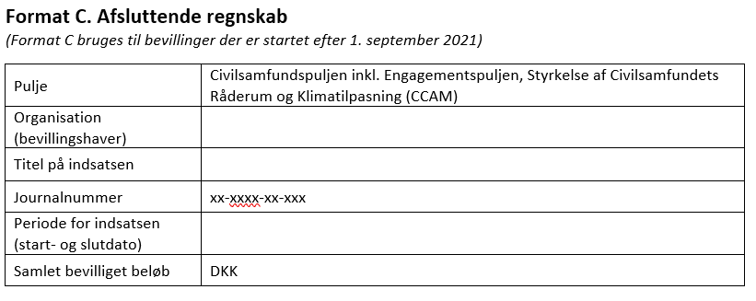
www.cisu.dk/skemaer
DEL 2
Notes:
Her deles skærm med word format, der scrolles igennem
Pointer: Budgetformat og resultatopgørelse skal følge samme format. Det sidst godkendte budget er i Vores CISU. Format B har danske lønninger pga. overhead.

Slide 21
pause

Slide 22
Øvelse: Find 5 ”fejl” i resultatopgørelsen
DEL 2
10 min i break-out rooms til at finde frem til fejl og opmærksomhedspunkter

Slide 23
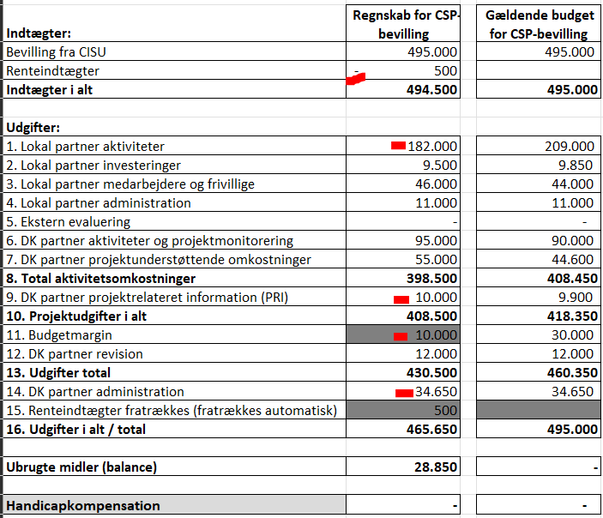
Øvelse: Løsning
DEL 2
1: Renteudgifter skal ikke stå som en minus indtægt. Renteudgifter skal regnskabsføres under budgetlinje 4 (udgifter hos partner) eller 7 (udgifter hos DK org)
2: Underforbrug skal forklares i regnskabsberetning når der er forskel på mere en 10 % på budget og regnskab.
3: Der er forbrugt mere end 2% til PRI.
4: Der er angivet noget på budgetmargin.
5: Administration skal være 7 % af forbrugt beløb og ikke ansøgt beløb.

Slide 24
Del 3: når regnskabet skal sendes til revisor

Slide 25
Tjekliste til revision af cisu bevillinger
DEL 3
Se under www.cisu.dk/skemaer
Notes:
Her åbnes tjekliste og den gennemgås

Slide 26
Udenrigsministeriets revisionsinstruks
Del 3
Revisionsinstruksen er revisors redskab - jeres ansvar er at gøre revisor opmærksom på den.
Særligt for under 500.000 kr.
Revisionen udføres af en godkendt registreret revisor, men kan for bevillinger under 50.000 kr. også udføres af en foreningsvalgt ikke-faguddannet revisor.
Særligt for over 500.000 kr.
Jf. krav om lokal revision for bevillinger over 500.000 kr.:
Revisor hos værtsorganisation/bevillingshaver undersøger, om de fra udlandet indsendte regnskaber er revideret efter anerkendte internationale standarder, samt bærer påtegning af den lokale revisor og af en dertil af værtsorganisationen/bevillingshaver bemyndiget person.
Jf. krav om revisionsprotokollat for bevillinger over 500.000 kr.: Revisor skal føre en revisionsprotokol. (§ 7, stk. 2 udspecificerer hvad protokollatet skal indeholde)

Slide 27
DEL 3
ØVELSE: HVAD KAN MAN FORVENTE AF EN REVISOR?
10 min i break-out rooms til at diskutere, hvilke krydser I vil sætte.
Notes:
Breakout rooms – 10 min.

Slide 28
Øvelse: Løsning
Hovedregel:
I forbereder regnskabet og sikrer betryggende forretningsgange og interne kontroller.
Revisor tjekker gennem stikprøver af bilag, gennemgang af procedurer og dialog med ledelse.

Slide 29
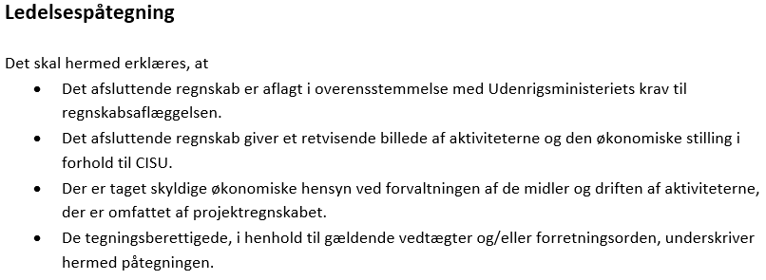
Hvad gør i, når revisor sender jeres revideret regnskab?
DEL 3
I har underskrevet ledelsespåtegning, men hvad betyder det? Hvad er jeres ansvar?
Notes:
I skal som bevillingshaver læse alt igennem hvad revisor har skrevet i påskrift og protokollat og HVIS I ikke er enige i revisors kommentar, så er det jeres ansvar at få revisor til at rette det.

Slide 30
Afrunding
Spørgsmål, kommentar, ris/ros?

